Slide 1

Conhecendo as atividades dos núcleos

Slide 2
APRESENTAÇÃO DO NÚCLEO DE PSICOPEDAGOGIA
Ma.Taiane Mota

Slide 3
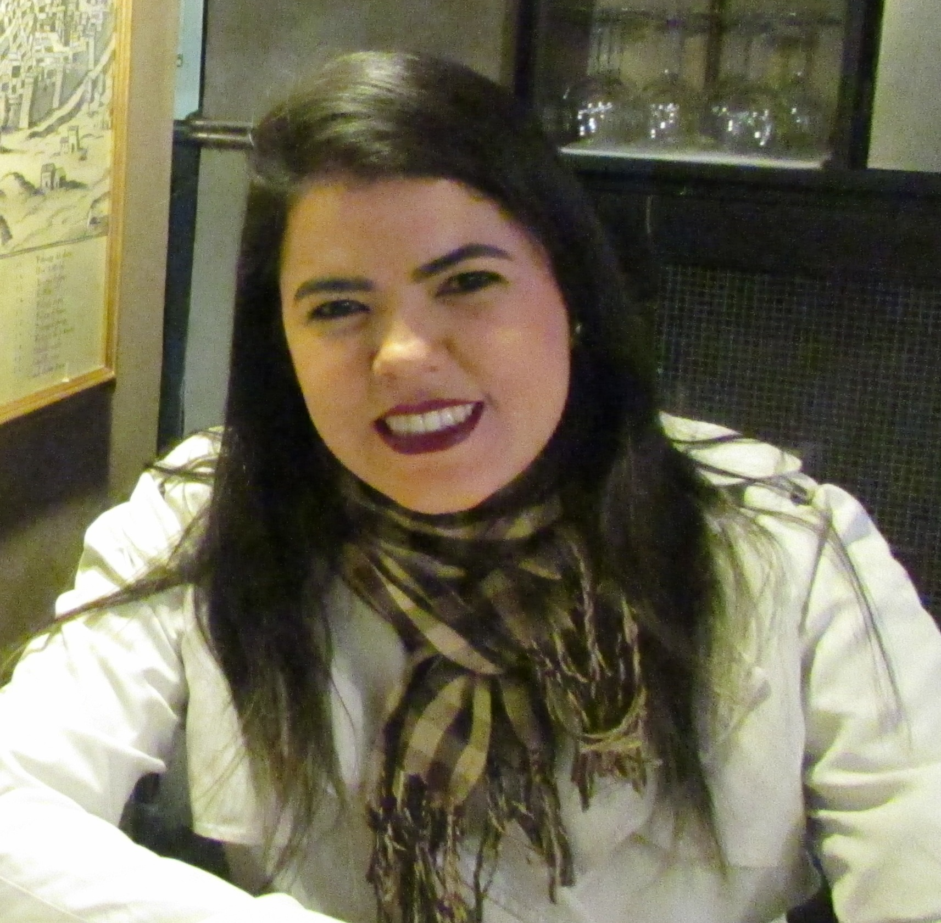
Possui graduação em Psicologia (2013), graduação em Letras Vernáculas (2014), pós-graduação em Psicodrama pela Profint/Escola Bahiana de Medicina e Saúde Pública, pós-graduanda em Terapia Cognitiva Comportamental e mestrado em Crítica Cultural pela Universidade do Estado da Bahia (2017).

Slide 4
Núcleo de atendimento Psicopedagógico
Promove e qualifica a intervenção institucional no acolhimento, atendimento e identificação de problemas relacionados à dificuldades e necessidades psicossociais, didático pedagógicas e de bem estar comunidade acadêmica;
Promover uma formação com qualidade através de ações psicossocioeducativas ;
Oferecer desenvolvimento pessoal, social e acadêmico.

Slide 5
CAE
Uesliane Nirlei

Slide 6
O que é a CAE?
Tem por missão acolher o aluno em suas expectativas e necessidades psicossociais, socioeconômicas, de integração, de convivência e de sociabilidade.

Slide 7
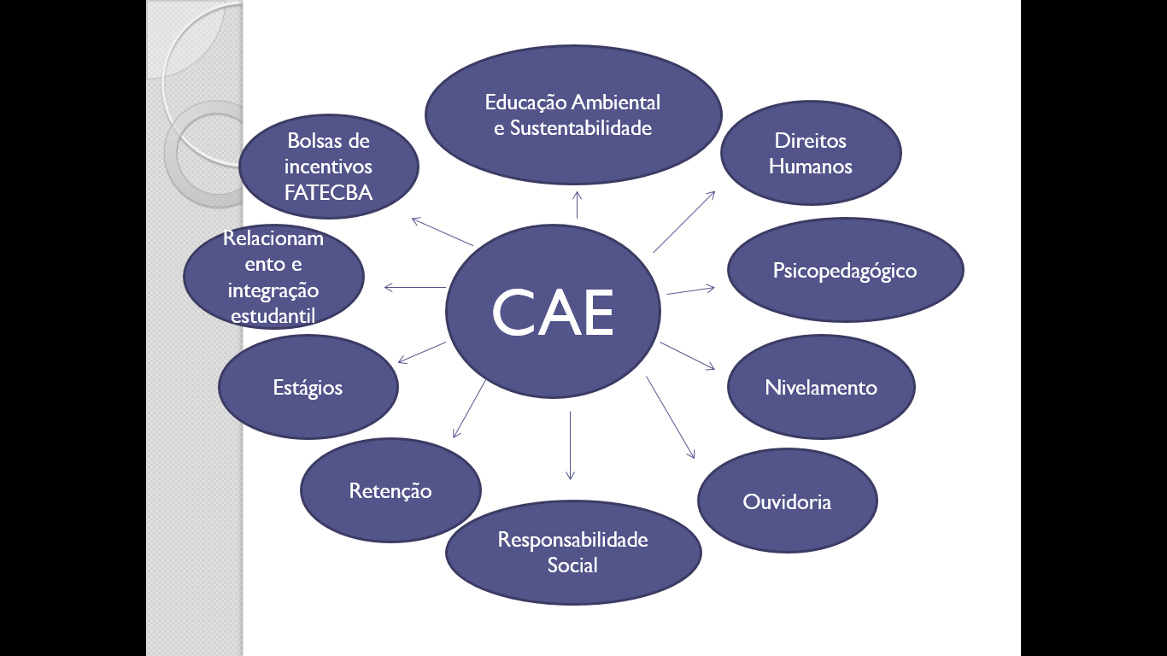
O que é a CAE?

Slide 8
NUPPE
Elbênia Silva

Slide 9
NUTEC
Rosana Barbosa

Slide 10
NUTEC
O Núcleo de Tecnologia, também denominado pela sigla NUTEC é o órgão executivo que presta suporte pedagógico e técnico aos sistemas de informação utilizados na FATEC/BA.
Algumas funções:
Suporte e desenvolvimento de sistemas de informação utilizados dentro da FATEC;
Aquisição de novas tecnologias de TI;
Suporte e treinamento aos usuários da FATEC;
Esclarecimento de dúvidas ao público em geral sobre os sistemas da nossa IES.

Slide 11

HORÁRIOS
Segunda das 14h30 as 18h30
Terça das 14h30 as 18h30
Quarta das 18h as 20h
Coordenadora do Núcleo
Rosana Barbosa

Slide 12
Para inovar precisamos conhecer!

